Slide 1




Clase 3
Métodos con Arreglos
Comenzamos en 10 min
6:40pm (hora CDMX)

Slide 2



Temas de la clase (180 min)
Métodos
reduce(), some(), includes(), every()
Objetos
¿Qué es un objeto?
¿Para qué sirven?
Practica
Reto de la semana

Slide 3

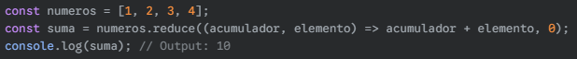
reduce()
Función: Reduce el arreglo a un solo valor.
Cuándo usarlo: Cuando necesitas realizar un cálculo acumulativo sobre los elementos del arreglo, como sumar todos los números o encontrar el valor máximo.

Slide 4

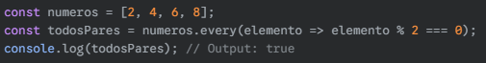
every()
Función: Comprueba si todos los elementos del arreglo cumplen con una condición.
Cuándo usarlo: Cuando necesitas saber si todos los elementos en el arreglo satisfacen un criterio.

Slide 5

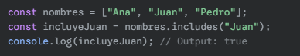
includes()
Función: Determina si un arreglo incluye un determinado elemento.
Cuándo usarlo: Cuando necesitas saber si un elemento específico existe en el arreglo.

Slide 6

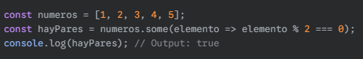
some()
Función: Comprueba si al menos un elemento del arreglo cumple con una condición.
Cuándo usarlo: Cuando necesitas saber si existe algún elemento en el arreglo que satisface un criterio.
Notes:
Ejercicios: https://docs.google.com/document/d/1sme4_V2Lys6oqCijptkrlIUOhpev1yzqzwQRctf-Iuk/edit?usp=sharing

Slide 7
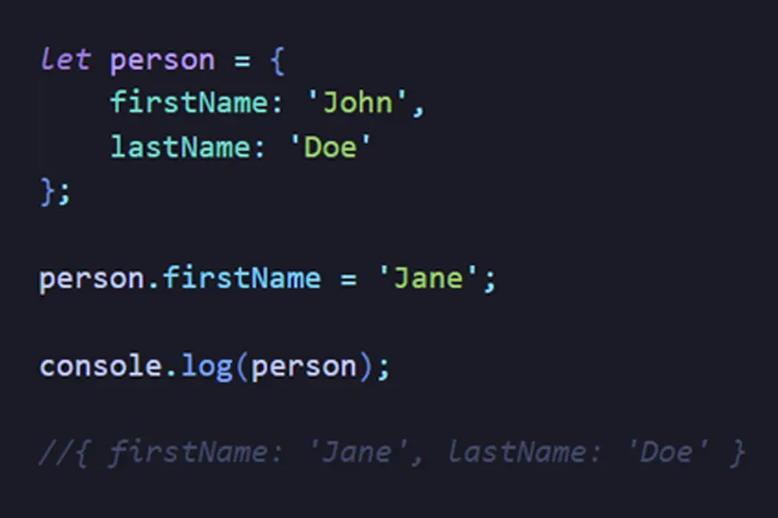
Objetos
En JavaScript, un objeto es una colección de propiedades. Imagina un objeto como un contenedor que guarda información en forma de pares clave-valor.
Clave: Es un identificador para la propiedad, como un nombre.
Valor: Es el dato que se asocia a la clave. Puede ser de cualquier tipo: un número, una cadena de texto, un booleano, otro objeto, una función, etc.
Notes:
Ejercicios: https://docs.google.com/document/d/1sme4_V2Lys6oqCijptkrlIUOhpev1yzqzwQRctf-Iuk/edit?usp=sharing

Slide 8
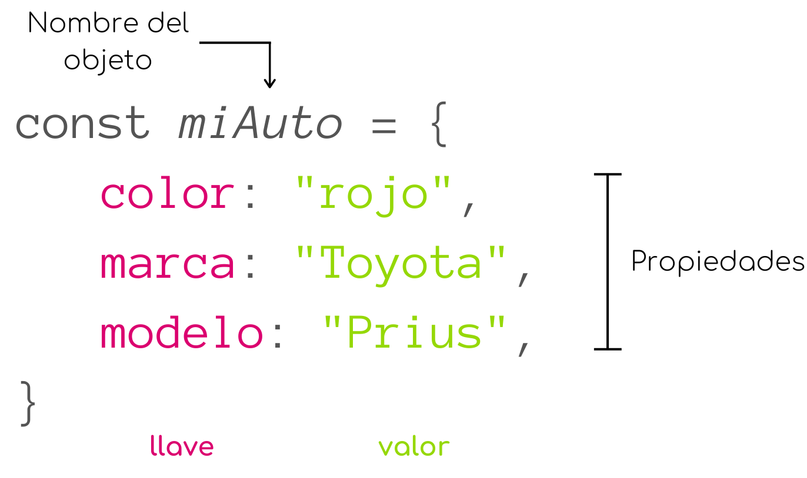
¿Para qué sirven los objetos?
Los objetos son muy útiles para:
Representar entidades del mundo real: Puedes usar objetos para modelar personas, animales, productos, etc.
Organizar el código: Los objetos te permiten agrupar datos y funciones relacionadas, haciendo tu código más modular y fácil de mantener.
Crear estructuras de datos complejas: Puedes crear objetos que contienen otros objetos, formando estructuras jerárquicas.
Notes:
Ejercicios: https://docs.google.com/document/d/1sme4_V2Lys6oqCijptkrlIUOhpev1yzqzwQRctf-Iuk/edit?usp=sharing

Slide 9
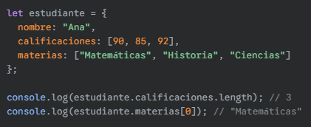
Ejemplo 1
En este ejemplo, el objeto estudiante tiene una propiedad calificaciones que almacena un arreglo de números y una propiedad materias que almacena un arreglo de cadenas.
Notes:
Ejercicios: https://docs.google.com/document/d/1sme4_V2Lys6oqCijptkrlIUOhpev1yzqzwQRctf-Iuk/edit?usp=sharing

Slide 10
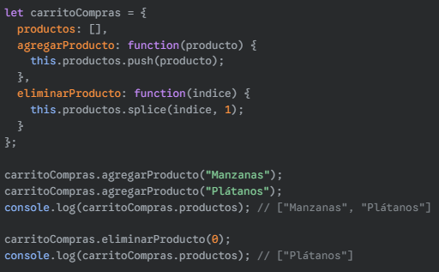
Ejemplo 2
En este caso, el objeto carritoCompras tiene un arreglo productos y dos métodos:
agregarProducto (que usa push() para agregar elementos al arreglo)
eliminarProducto (que usa splice() para eliminar elementos)
Notes:
Ejercicios: https://docs.google.com/document/d/1sme4_V2Lys6oqCijptkrlIUOhpev1yzqzwQRctf-Iuk/edit?usp=sharing

Slide 11
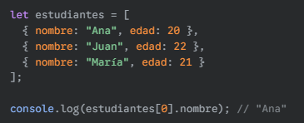
Puedes crear arreglos donde cada elemento es un objeto:
En este ejemplo, estudiantes es un arreglo que contiene objetos, cada uno con las propiedades nombre y edad.
Notes:
Ejercicios: https://docs.google.com/document/d/1sme4_V2Lys6oqCijptkrlIUOhpev1yzqzwQRctf-Iuk/edit?usp=sharing

Slide 12

Hora de codear

Slide 13
No olviden
Las lecturas de edu.devf.la

